Slide 1
中 华 世 纪 坛
The China Millennium Monument

Slide 2
概述
中华世纪坛是中国人民迎接新千年、新世纪的标志性纪念建筑，是传统文化与现代设计艺术的巧妙结合的大型人文景观。它不仅是千年交替的永恒纪念，还是国内外文化、艺术、科技交流展示中心和爱国主义教育基地。
中华世纪坛在工程建造上体现了“中和”、“和谐”的审美原则，在总体艺术设计上体现了以“水”为脉，以“石”为魂的理念，以诗意化的凝练语言和中国艺术大写意的手法深化意境，昭示中华民族特有的宇宙观和美学精神。

Slide 3
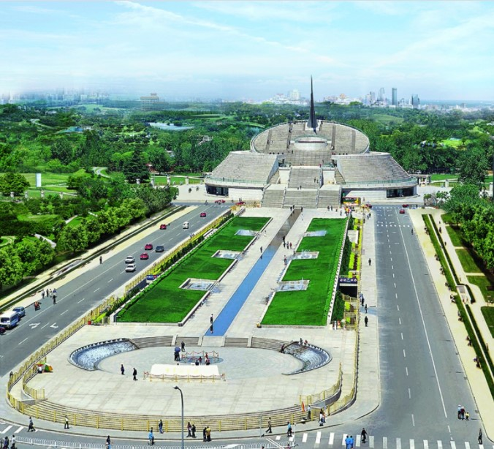
概述
中华世纪坛坐落在北京西长安街延长线上中国革命军事博物馆西侧，北侧是玉渊潭公园，南与北京西客站相望。
中华世纪坛坐北朝南，占地4.5公顷，总建筑面积3.5万平方米，由主体结构、青铜甬道、圣火广场、世纪大厅等组成。

Slide 4
内容提纲
第一部分 中华世纪坛外景
第二部分 世纪大厅
主体建筑
圣火广场
青铜甬道
中华故土地图
中华千秋颂
锻铜贴金柱
世纪星空图

Slide 5
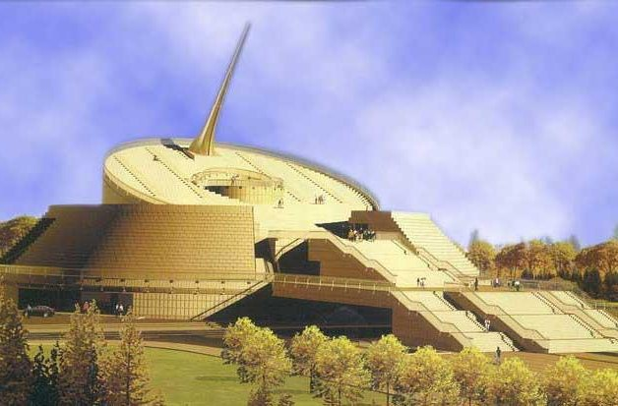
主体建筑
中华世纪坛主体建筑直径85米，高28米，由静止的回廊与可旋转的坛面组成。
回廊与坛面寓意着中国古老“乾坤”的哲学思想，这就是“周易”中所说的：“天行健君子以自强不息，地势坤，君子以厚德载物。

Slide 6
旋转体
“乾”，指天体永恒运动的，从不停息。寓意努力向上，自强不息，不断进取之意。
乾体为坛体上部转动的部分，其斜面直径为47米，呈19.4度倾斜向上，每转动一周的时间可在3～55小时的范围内任意控制。
乾体中央是一个直径14米的水平圆台，可作为文艺、歌舞、交响乐等大型露天活动、演出的中心表演台。斜面上方的台阶，可容纳千人的观众席。
“坤”，为大地能包容万物，兼容博大，寓以和为贵的精神。
坤体为坛体下部静止的部分，其外侧共17层台阶，由淡黄色花岗岩石块砌成。
静止回廊与旋转坛面组成的旋转体，设计重量为3200吨，无论它的重量，还是旋转技术，都是空前的。，

Slide 7
民族图案浮雕
中国是一个多民族的国家，56个民族共同构筑了中华民族的文化，体现民族大团结的精神，是中华世纪坛的重要主体精神。
在中华人民共和国国家民族事务委员会、各省、市、自治区（宗）委（局）、中华世纪坛组委会共同努力、协作下，由各民族自己的设计师来完成了56个民族象征性图案的征集和图案的设计工作，这是我们民族文化建设的一个重要标志和创举。
56个民族象征图饰镌刻在世纪坛旋转乾体上，环绕外立墙一周。每幅图饰浮雕长140cm、宽140cm、高3cm，用产自福建的米黄色花岗岩雕刻而成，图饰大方、庄重、质朴，并鲜明的体现出各民族的艺术风格，亦有整体的协调感。
56个民族图饰象征着中华56个民族团结统一的民族精神，体现出中华民族强大的凝聚力。

Slide 8
时空探针
在中华世纪坛整体建筑中，时空探针醒目突出，是主体建筑的视觉焦点。它耸立在坛体中央，长 27 米 ，呈 45 °角直指天际，气势非凡。表现了人类对未来不断探索、进取向前向上的精神。
中华世纪坛的探针简洁明快，用抽象的造型语言、深刻的哲理表现出和谐的理念精神。它打破了主体建筑平稳、平衡的结构、包含着求新求变、升腾复兴的意味，引发“乾”的斜面自然向上，以体现坛与天空、人与未来的遐想。它以直指浩瀚宇宙的气势，代表了人类永远进取的精神。而其所依托的巨大坛体，亦表明了人类发展所赖以生存的地球，进而展现天人合一的艺术境界。

Slide 9
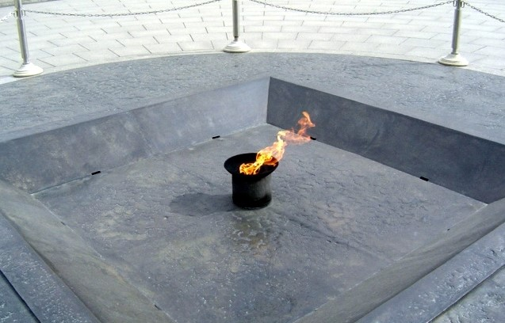
圣火广场
中华世纪坛碑的北侧，是一个低于地面1米、半径17.5米的下沉式圆形广场。
广场用960块花岗岩铺砌而成，象征幅员辽阔的960万平方公里中华大地。
广场由周围向中心略微隆起，寓意着伟大中华民族的崛起。
广场中心是一方形圣火台，长明不熄的“中华圣火”的火种取自周口店猿人遗址，寓意中华民族的文明创造永不停息。
广场东西两侧，有两道流水缓缓而下，象征着中华民族的母亲河——长江与黄河。

Slide 10
青铜甬道
长270米、宽15米，从南向北用18.4万文字记载了科技、文化、教育等领域共7000多条重大历史事件，镌刻了从公元前3000年到公元2000年历经五千年的文明史。
圣火广场向北，是一条长270米、宽15米的甬道，自圣火广场，至世纪坛坛体。甬道正中，是一条总长262米、3米宽的锡青铜甬道，用特种合金打造。
青铜甬道从南向北用18.4万文字记载了科技、文化、教育等领域共7000多条重大历史事件，镌刻了从公元前3000年到公元2000年历经五千年的文明史。

Slide 11
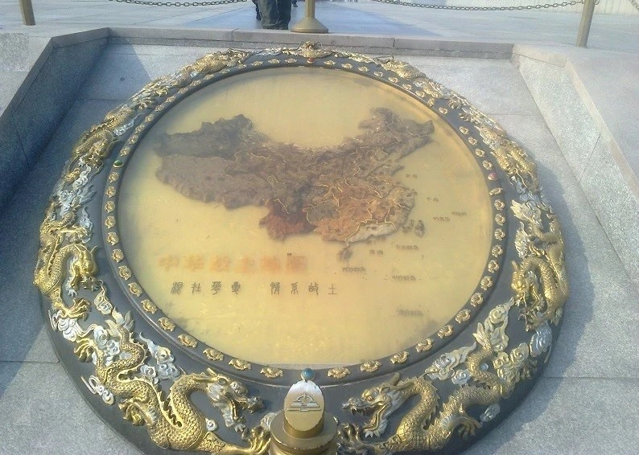
中华故土地图
《中华故土地图》是运用专利技术，将采集自我国23个省、5个自治区、4个直辖市、2个特别行政区的原质土壤经过除菌、防腐等工艺处理后，分别填入地图内各行政区域框架中，用水晶封铸而成的特型地图。
首块《中华故土地图》安放于中华世纪坛青铜甬道发端处的斜坡面上，与中华世纪坛交相辉映，表明中华大地由各区域土壤凝聚而成的团结合力精神。

Slide 12
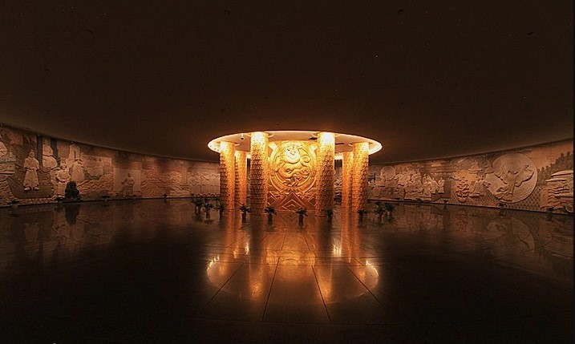
世纪大厅
世纪大厅位于主坛体展馆二层，大厅内有：
360度环型彩石浮雕壁画《中华千秋颂》。
题有“龙凤呈祥、日月光华”的9根锻铜贴金柱。
穹顶处的新世纪初始时刻北京上空的星象图。
它们共同构成了中华世纪坛的常设景观之一。

Slide 13
中华千秋颂
环形彩色浮雕壁画《中华千秋颂》由清华大学美术学院袁运甫教授担任总设计。
壁画周长117米，高5米，面积585平方米，采用国内十五种天然彩色花岗岩雕刻而成，其中包括四川省的晚霞红、奶油黄、黄沙石和灰石，山西省的马青石，山东省的雪花白汉白玉，河北省的陶红岗岩，安徽省的黑色花岗岩等。
壁画采用编年时序展开，涵盖四个历史阶段，浓缩中华民族五千年文明历史，其具体内容分为：
先秦的理性精神；
秦汉唐的包容气概；
宋元明清的公忠气节；
近现代的救亡与启蒙和中华民族的独立与中兴。

Slide 14
锻铜贴金柱
大厅中央的9根缎铜金柱，寓示着一种升华，一种腾飞，是对祖国明天辉煌的祝福。
柱体由4.8万张金箔贴就，金光闪闪，富丽堂皇。
中央巨大的圆柱体直径5.8米，高4.8米，饰有寓意“龙凤呈祥，日月光华”的浮雕，龙翔凤翥，气势磅礴。
四周环绕8根吉祥云纹小柱，表达着吉祥如意的祝福。

Slide 15
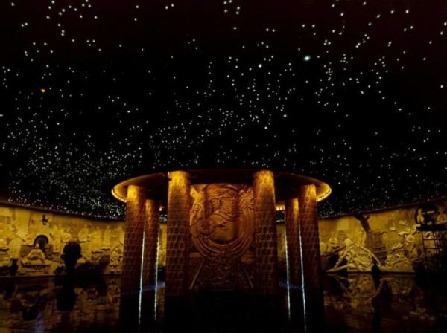
世纪星空图
世纪大厅的穹顶，镶嵌着采用先进的光导纤维技术制作的5000多颗不同亮度的繁星。记录着２００１年１月１日零时新世纪初始时刻北京上空的星象图。
在天文、气象学专家的协助下，图中星象的密度和亮度严格按照科学原理分布，５０００多颗星星的亮度被分为５个等次。
星象图的设计寓意着中国历史是整个宇宙空间的一部分，是在整个宇宙中发展延伸的。

